Slide 1
資料２ー１
新大阪駅周辺地域の都市再生緊急整備地域（素案）
・地域整備方針（素案）
・都市再生緊急整備地域の区域（素案）
5

Slide 2
地域整備方針（案）
新大阪駅周辺地域の地域整備方針（素案）
（大阪市）
地域名称 | 整備の目標 | 都市開発事業を通じて増進すべき 都市機能に関する事項 | 公共施設その他の公益的施設の 整備に関する基本的事項 | 緊急かつ重点的な市街地の 整備の推進に関し必要な事項
新大阪駅周辺地域 | 〔都市再生緊急整備地域〕 国土において、スーパー・メガリージョンを形成するリニア中央新幹線をはじめ、北陸新幹線、大阪都市再生環状道路などの高速交通ネットワークの形成が進む中、新幹線や広域幹線道路などの国土軸と、世界につながる関西国際空港から大阪の都心を通る都市軸が交わり、関西の各拠点を結ぶ広域交通の結節点である新大阪駅を中心に、近接する十三駅エリア及び淡路駅エリアと一体となって、広い圏域の人と人との交流を促進するとともに、異なる交通モードを効果的に結節し、世界につながる関西のゲートウェイとしてふさわしい都市の空間を兼ね備え、災害にも強い、日本の成長を支える国際的な都市拠点を形成し、広域交通ターミナルを核とした世界有数のまちづくりを実現 | 関西・日本・世界の広い圏域とつながる特性を活かして、人が集う拠点として、新しいビジネス・文化の創造、新技術の実証・導入、新たなライフスタイルの構築のために、駅を中心に交流促進機能、交通結節機能、都市空間機能の向上を図るとともに、都市開発事業と公共空間の活用を連携させ、居心地が良く歩きたくなるまちなかの形成を図る 〇グローバルな業務機能、高度で多様な業務機能、学術・研究機能、情報発信機能、スタートアップ支援機能、ハイクラスの宿泊機能、観光機能、文化・芸術機能、エンターテイメント機能、MICE関連機能、これらをサポートする商業・居住機能などの導入を図り、質の高い機能が集積した複合市街地を形成 〇駅とまちを繋ぐ人の通行・滞留機能、多様な人が集う交流機能、緑、光、水などを取り入れたうるおいのある空間機能及び独自性の高い商業・文化などの機能の充実による魅力的な低層部の形成 〇建物全体及び低層部の空間の意匠や形態の工夫などによる質の高い都市景観の形成 〇駅の交通結節機能を補完するとともにエリア全体の回遊などを促進し、交通利便性向上に資する歩行者、自転車、自動車などの交通関連機能の向上 〇地震・水害時などにおける人の退避機能や雨水の貯留機能などの都市防災機能の向上 〇都市の環境負荷低減に資するエネルギー、緑などの都市環境機能の向上 | 〇鉄道と道路とまちをつなぐ新大阪駅と駅南側の交通結節施設などにおいて、平常時・災害時に対応する歩行者の空間、自動車等交通（高速バス、端末交通）の空間、サービス空間の機能の向上 〇ペデストリアンデッキやグランドレベルの歩道などを組み合わせることで、新大阪駅とまちを繋ぐ重層的な放射状の歩行者ネットワークを強化し、都市開発事業と公共空間の活用を連携させ、居心地が良く歩きたくなるまちなかの形成を図る 〇鉄道事業者が中心となって検討を進める新大阪連絡線構想（新駅を含む）などにより、新大阪と十三を繋げ、大阪駅周辺・京阪神方面・関西国際空港方面との利便性の向上を図る | 〇都市開発の促進、MaaSや次世代モビリティなど新しい技術の実証・実装の促進、エリアの価値の持続的な維持・向上などのエリアマネジメントの推進 〇３D都市モデルなどのデジタル空間などを活用した都市づくりの推進 〇災害時の帰宅困難者対策等の防災対策の推進
6

Slide 3
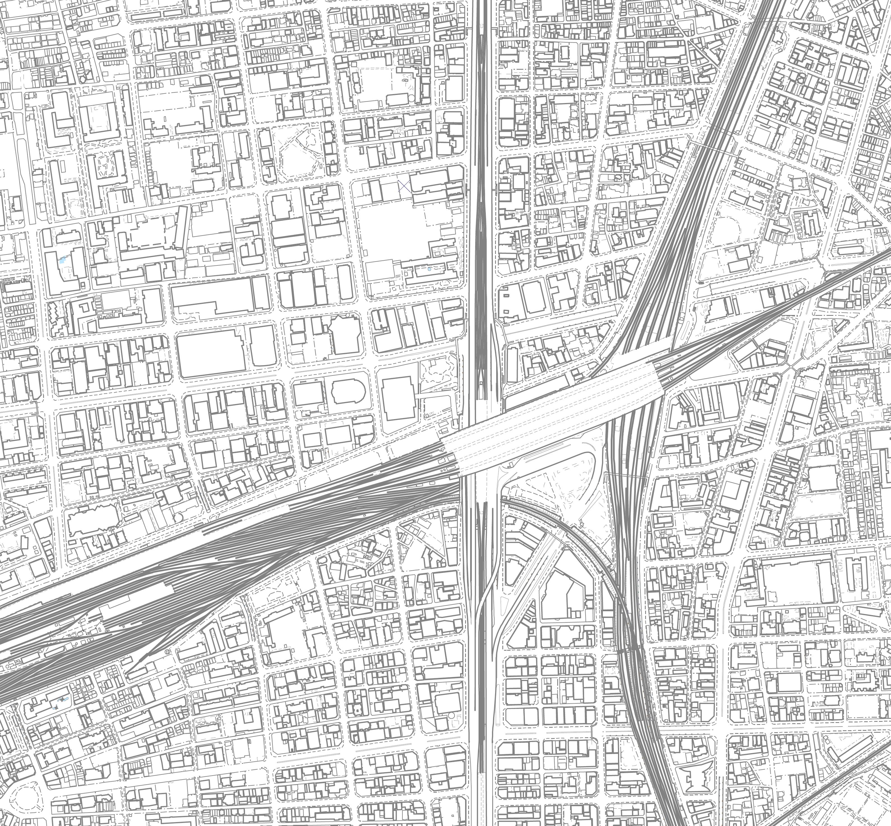
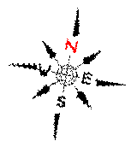
新大阪駅周辺地域の区域（素案）
（114ha）
国道423号（新御堂筋）
Osaka Metro 御堂筋線
ＪＲ東海道新幹線
JR在来線
新大阪駅
歌島豊里線
新幹線
新大阪駅
ＪＲ山陽新幹線
Osaka Metro
新大阪駅
ＪＲ東海道本線
0
500m
1000m
7

Slide 4
8

